Slide 1
Exigimos um bom atendimento, mas prestamos um bom atendimento?

Slide 2
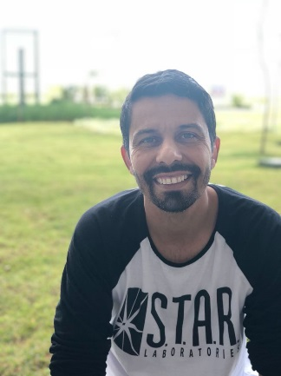
Quem é Francisco Junior?
Marido e pai da Emily e do André;
Flamenguista;
Gerente de Atendimento da RNP;
MBA em Governança de TI;
Graduado em Ciência da Computação;
ITIL Expert;
ISO 2000 Consultant Manager;
~17 anos de experiência em Gestão de TI.

Slide 3
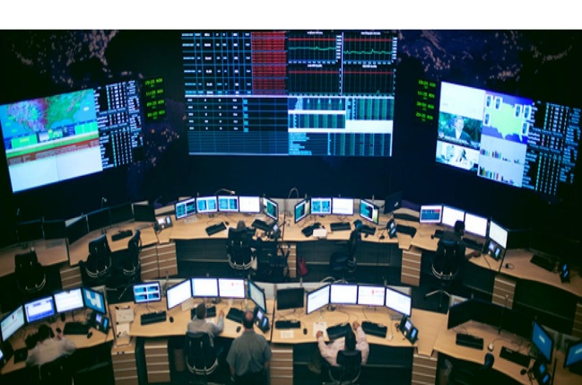

Slide 6
O que te deixa feliz/satisfeito durante o atendimento?

Slide 8
Somos Super Heróis!
Missão:
Salvar o dia!

Slide 10
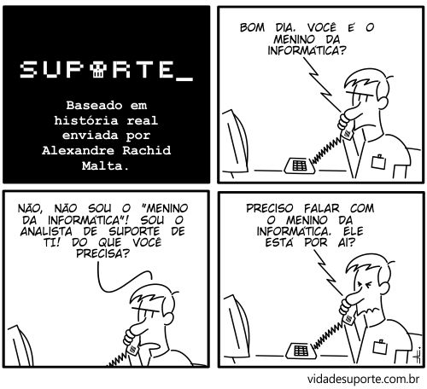

Slide 11
Vilões
→ Sistema de Telefonia
→Plataforma de ITSM
→Analistas de atendimento mal capacitados

Slide 12
Do que precisamos?

Slide 13
Ferramentas

Slide 14
Processos / Planos / Metas

Slide 15
Cliente Encantado!

Slide 16
Serviço Conectividade
Bem-vindos ao novo modelo de monitoramento e atendimento integrados!
POP-AP
POP-ES

Slide 17
Benefícios do (velho) novo modelo

Slide 18
Monitoramento e Atendimento Integrado
NOC: Monitora, faz diagnostico e abre chamado para indisponibilidade
Service Desk: Verifica com a instituição e abre chamado com a operadora
PoP: Faz o tratamento técnico e acompanha a atuação das operadoras e redecomeps

Slide 19
Início do modelo
A partir do dia 01/08/2018 os clientes do PoPs-MG deverão abrir as solicitações junto ao Service Desk.
.

Slide 20
Service Desk - RNP

Slide 21
Observações importantes
Apenas contatos autorizados podem acompanhar o tratamento dos incidentes nos circuitos.
O escopo de atendimento é indisponibilidade e degradação de circuito. Outros casos podem ser abertos juntos ao SD, mas serão encaminhados diretamente à equipe do PoP-MG, responsável pelo tratamento técnico.
Para garantir celeridade no atendimento, é importante avisar ao Service Desk quando um contato for alterado (entrada de novo funcionário ou afastamento por férias, por exemplo).
O acompanhamento das solicitações (pedidos de prazo e de andamento) devem ser questionados ao SD, que é responsável pelo atendimento ao cliente.
Após a finalização do chamado, é enviada uma pesquisa de satisfação. As respostas são fundamentais para a melhoria contínua do serviço.

Slide 22
Dúvidas?

Slide 23
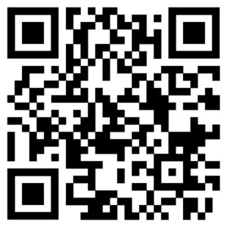
Francisco Junior
Gerente de Atendimento
Francisco.junior@rnp.br
61 98402 8468
Skype: fco.santosjr@gmail.com

